Slide 1
SGX Enclave Measurement

Slide 2
Content
Enclave Measurement
ECREATE, Enclave Attributes, EADD, EEXTEND, EINIT
Enclave Versioning Support
Enclave Certificates, Certificate-Based Enclave Identity, CPU Security Version Numbers, Establishing an Enclave’s Identity, Enclave Key Derivation
Software Attestation
Enclave Launch Control

Slide 3
Enclave Measurement
Enclave Measurement
Enclave is built using the ECREATE, EADD and EEXTEND instructions
256-bit SHA-2 to compute its measurement
Each enclave’s measurement stored in MRENCLAVE field of SECS.
Notes:
Ecreate, eadd, eextend 등은 인클레이브의 생성 및 코드와 데이터를 메모리에 적재하는데 쓰입니다. Measure는 기본적으로 SHA-2로 이루어지며 측정된 값은 SECS의 MRENCLAVE 필드에 저장됩니다.

Slide 4
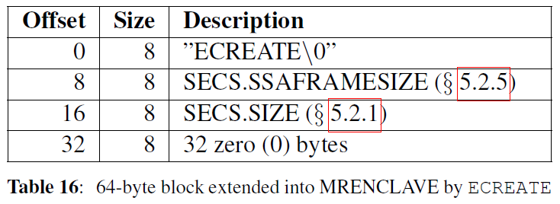
Enclave Measurement
Measuring ECREATE
Initialize MRENCLAVE field
Extend hash with the 64-byte block
SSAFRAMESIZE field
BASEADDR field not included
Notes:
ECREATE instruction은 MRENCLAVE 필드를 초기화 하고 64byte 블록으로 해시를 extend 합니다. SSAFRAMESIZE가 포함되지 않을 경우 공격자에 의해 더 큰 ssa framesize가 할당되고 이는 인클레이드의 코드와 데이터가 over write 될 수 있음을 시사합니다. BASEADDR은 enclave의 position independent를 지원하기 위해 측정되지 않습니다.
Side : SSA는 State Save Area의 인클레이브를 빠져나올 때 실행하던 thread의 execution state를 저장하는 공간 입니다.

Slide 5
Enclave Measurement
Measuring Enclave Attributes
Enclave’s have 80 attributes, which are stored in the ATTRIBUTES field of SECS
Measurement will be discussed in Establishing enclave identity of Enclave versioning support
Notes:
Enclave는 80개 정도의 속성을 가지며 SECS의 ATTRIBUTE에 저장됩니다. 이에 관한 Measurement는 추후 Establishing enclave identity of Enclave versioning support 에서 다시 설명드리겠습니다.

Slide 6
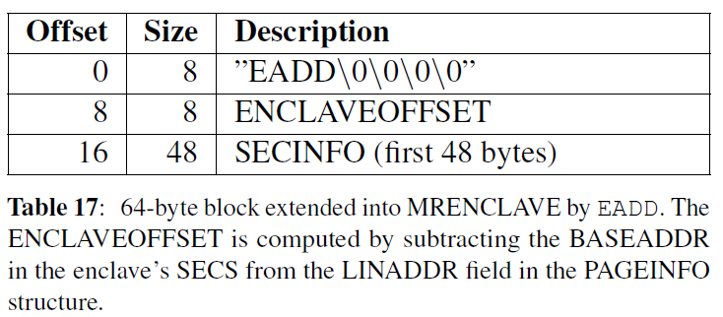
Enclave Measurement
Measuring EADD
Virtual address where EADDed page mapped
LINADDR – BASEADDR is measured
First 48 bytes of SECINFO which include page type(PT), access permissions(R, W, X) values used to initialize the page’s EPCM entry
Code and data provided by enclave’s author not included
Notes:
EADD는 epc 페이지를추가하는 instruction 입니다. EADD의 측정은 가상주소를 포함하여 시스템소프트웨어가 적절한 장소에 매핑하는 것을 보장하고, 이는 능동주소공격등 악의적인 인클레이브 로더의 공격을 막을 수 있습니다. 포함이 되는 ENCLAVEOFFSET은 LINADDR – BASEADDR로 계산이 됩니다. 또한 EPCM을 초기화 될때 사용되는 PAGE TYPE이나 ACCESS PERMISSIONS등이 들어있는 SECINFO의 첫 48byte 또한 측정 대상에 포함됩니다. 인클레이브 작성자의 코드와 데이터는 측정에 포함되지 않습니다.

Slide 7
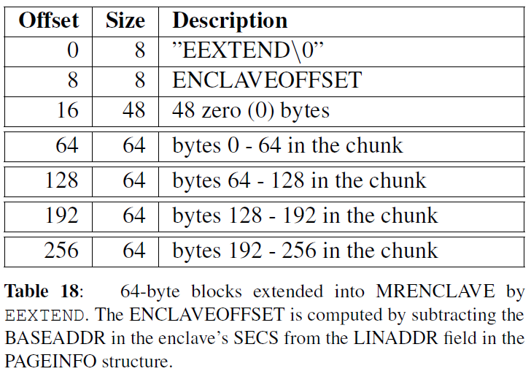
Enclave Measurement
Measuring EEXTEND
Code and data loaded inside the enclave’s EPC pages included
Because of arbitrary jump due to changed TCS by malicious OS
Because of SGX’s latency budget of interrupt, EEXTEND divided from EADD
Notes:
EEXTEND는 인클레이브로 사용자의 코드와 데이터를 로드하는 역할을 합니다. 코드와 데이터가 로드되면 TCS의 내용이 바뀌게 됩니다. 사용자의 코드를 측정하는 이유는 이는 로드시에 악의적인 OS에 의해 다른 코드로 대체될 수 있으며 이러한 경우 사용자의 데이터가 유출되는 공격으로 이어 질 수 있습니다. 또한 EEXTEND를 EADD와 분리한 이유는 latency budget of interrupt로 인해 EADD에서 코드와 데이터를 측정할경우 측정이 실패 할 수 있기 때분 입니다.

Slide 8
Enclave Measurement
Measuring EENIT
After EENIT called, enclave’s contents are sealed, meaning that system software cannot use the EADD and EEXTEND to update measurement
MRENCLAVE stores the final output of hash
Notes:
EENIT 이후에 인클레이브의 내용은 봉인되며, MRENCLAVE은 최종 해시값을 저장합니다. 이는 시스템소프트웨어거 EADD와 EEXTEND를 사용하여 해시값을 변경 할 수 없음을 의미합니다.

